Slide 1
Ausblick
Folienaufteilung

Slide 2
Ausblick
Bisher:
Synchronisation nach Kuramoto-Modell (Mean-Field-Fall)
Lösen der DGL mit RK4
Einstieg Graphentheorie

Slide 3
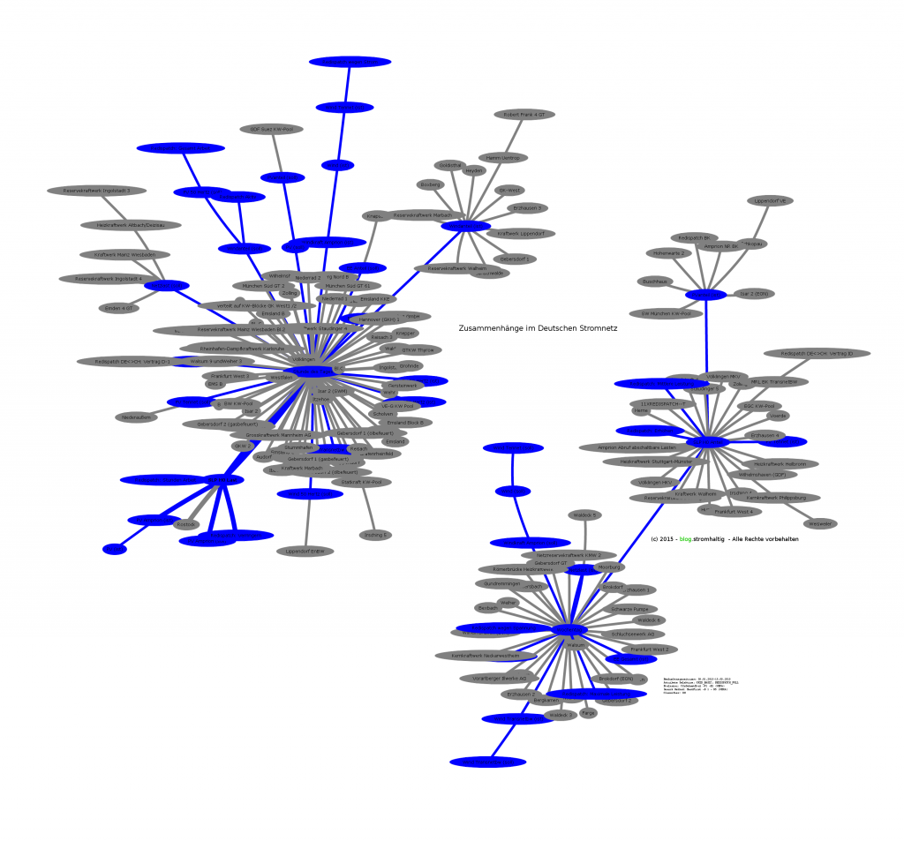
Ausblick
QUELLE VOM BILD FÜR REFERENZ https://blog.stromhaltig.de/wp-content/uploads/GraphDesDeutschenStromnetzes-1024x953.png
Nächste Schritte:
Erweiterung des Kuramoto-Modells um Trägheitsterm
Anpassung von Kopplung an reale Netzwerke (Adjazenzmatrizen, gerichtete/gewichtete Graphen)

Slide 4
Ausblick
Betrachtung konkreter Stromnetze (Rumänien, Spanien)
Simulation Kaskadenausfall
Vergleich: wenige große/viele kleine Versorger

